Slide 1
Муниципальное бюджетное дошкольное образовательное учреждение
«Каргасокский детский сад №3»
«Осенняя фантазия»
Выполнил воспитатель: Жирнова Ю.А.
Каргасок 2023г.

Slide 2
В нашем детском саду прошла выставка «Осенняя Фантазия».
Целью которой было: развивать творческие способности детей, воспитывать любовь к природе.
Задачи: активизировать творческие способности детей,
расширять знания об особенностях осеннего времени.

Slide 3
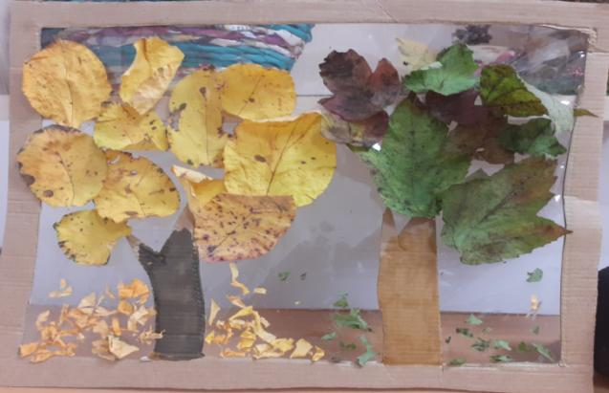
На деревьях Листьев мало.
На земле – Невпроворот.
Из лоскутьев Одеяло
На прощанье Осень….

Slide 4
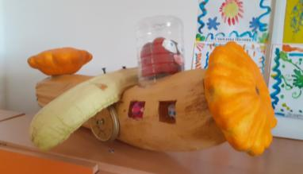
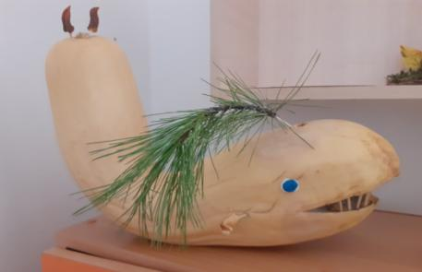
Кто лежит такой пузатый И в рубашке полосатой? Это вам не пустячок, Это чудо — кабачок!

Slide 5
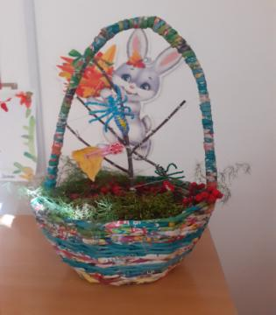
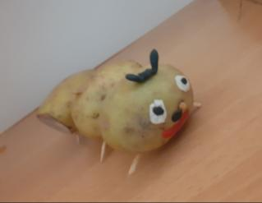
Осень – щедрая особа, Нам подарки припасла: Облепиха, груша, слива… Вспомним, что еще дала?
Тыкву, кабачки, картофель, Баклажаны и турнепс, Патиссоны, свеклу, репу — Это списку не конец...

Slide 6
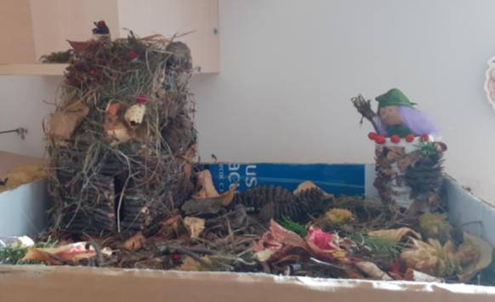
Для поделок щедро осень Нам с деревьев шишки сбросит, Жёлуди, каштаны. – Соберу и стану
Из кусочков пластилина, Камешков и шишек, И семян – делать павлинов, Петушков и мишек!

Slide 7
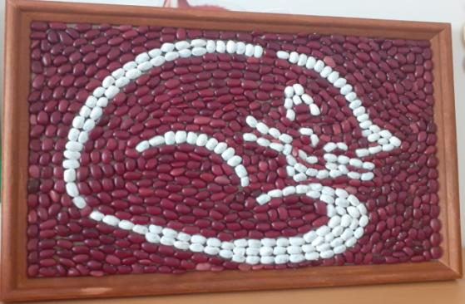
Наши руки – не для скуки! Всё умеют делать руки! Интересные дела Осень детям принесла!

Slide 8
Все поделки изготовлены детьми подготовительной группы совместно с родителями. Для их выполнения использовали как природный материал, так и подручный.

